Slide 1
Introduktionsmøde om nye hjemmesider
Torsdag 31. januar 9-11 lokale st. 321
Fredag 1. februar 9-11 lokale st. 321
Torsdag 7. februar 9-11 lokale st. 321

Slide 2
Dagsorden
Introduktionsmøde om nye hjemmesider
Nye hjemmesider – hvorfor?
Rollefordeling
Det praktiske
Eksempel på design
Sådan skriver vi
Tidsplan

Slide 3
Nye hjemmesider – hvorfor?

Slide 4
Vi gør det, fordi vi skal
Nye hjemmesider – hvorfor?
Alle skolers nuværende hjemmesider slettes fra SkoleIntra den 1. august 2019.
Alle skoler skal have nye hjemmesider i Aula inden da.
Aulas hjemmesidemodul klar i begyndelsen af maj 2019.

Slide 5
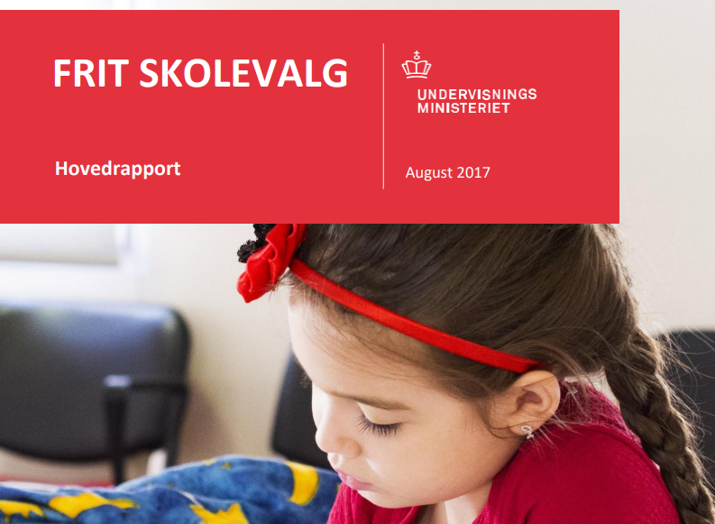
Men også en mulighed for at se på det vi gør
Nye hjemmesider – hvorfor?
Vores egen undersøgelse af private og kommunale skolehjemmesider i Aarhus (2018):
Samme kvalitet som private, men store udsving skolerne imellem.
Derfor behov for at gentænke.
UVMs undersøgelse Frit Skolevalg (2017):
Størst betydning for forældre, at skolen lægger stor vægt på:
Elevernes sociale udvikling.
Reelt, at eleverne trives godt.
Elevernes faglige udvikling.
Herunder, at skolen har dygtige lærere.
Kommunikationen mellem skole og hjem.

Slide 6
Målgruppe
Nye hjemmesider – hvorfor?
For skolernes hjemmesider er:
Forældre til børn, der skal starte i 0. klasse (skolestartere)
Forældre til elever, der skifter skole (skoleskiftere).
Ikke forældre til nuværende børn på skolen.

Slide 7
Fælles rammer
Nye hjemmesider – hvorfor?
En skolehjemmeside i Aarhus Kommune skal være:
Let at forstå, effektiv og rar at bruge for målgruppen.
Principper:
Struktureret og organiseret.
Prioriteret.
Konsistent.
Enkel i sin navigation.
Tydelig i sin besvarelse af forældrenes spørgsmål.
Tillidsvækkende for forældrene.
Fleksibel, personlig og dialogbåret.
Professionel og stilfuld i sit design og grafiske udtryk.
Aktiv i sit sprog.

Slide 8
Vigtigt
Nye hjemmesider – hvorfor?
At arbejde med skolens generelle
samarbejds- og kommunikationskultur
Hjemmesiden kan ikke stå alene
Det, vi skriver, vi gør, skal vi også gøre
Det vi siger, vi er, skal vi også være

Slide 9
Rollefordeling

Slide 10
Rollefordeling
Rollefordeling indtil nu
Fælles design og aftalt struktur, som skolerne selv har ansvar for
Forskellige kommunikationspolitikker og strategier
Skolerne arbejder alene med hjemmesiden
For at optimere og sikre bedre information til målgruppen
Fælles design og aftalt struktur, som skolerne har en del af ansvaret for
Forskellige kommunikationspolitikker og strategier
Flere faglige kompetencer i spil, så vi samarbejder om hjemmesiden:
          Skolerne har ansvar for det kernefaglige.
          Kommunikation for at understøtte ift. det kommunikationsfaglige.
          Kommunikation har ansvar for det fælles og tværfaglige.

Slide 11
Rollefordeling
  Skolen
  Skolen har ansvar for at det kernefaglige indhold på hjemmesiden er korrekt, og at siden er udformet i overensstemmelse med de fælles rammer, definitioner og principper.
  Skolen kan aftale afvigelser fra det fælles udgangspunkt med Kommunikation.
  Begge parter er forpligtede til at lytte til hinanden.
  Kommunikation
  Har det overordnede ansvar for at udforme og vedligeholde de fælles rammer, definitioner og principper
  Skolerne tages med på råd via en referencegruppe.
  Har den endelige beslutning, hvis skolens ønsker afviger for meget fra de fælles rammer.
  Vil også kunne have ansvar for lovbestemt og tværgående indhold, hvis det er teknisk muligt.

Slide 12
Det praktiske

Slide 13
Vores skole | Samarbejde med forældre | Sådan underviser vi | SFO og klub | Kontakt
Om skolen | Et godt samarbejde mellem skole og hjem | Dit barns faglige udvikling | Aktiviteter i SFO | Kontakt os
Sådan klarer vi os | Aula: Vores fælles intranet | 0.-2. klasse | Aktiviteter i klub og ungdomsskole | Søg job hos os
Dit barns udvikling og trivsel | Skolebestyrelsen | 3.-6. klasse |  | Studerende hos os
Før dit barn starter i skole | Forældreråd i SFO | 7.-9. klasse |  | (Følg os via Facebook)
Før dit barn skifter skole | (Forældreforeningen) | (10. klasse) |  | (Book et møde med os)
Ny i skolen |  | Hvis dit barn har særlige behov |  | Lån vores lokaler
Mad på skolen |  |  |  | Find vej til skolen
Begivenheder og ferie

Slide 14
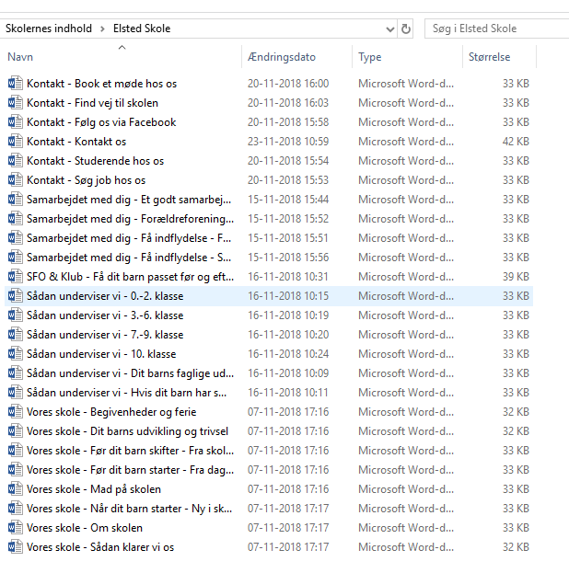
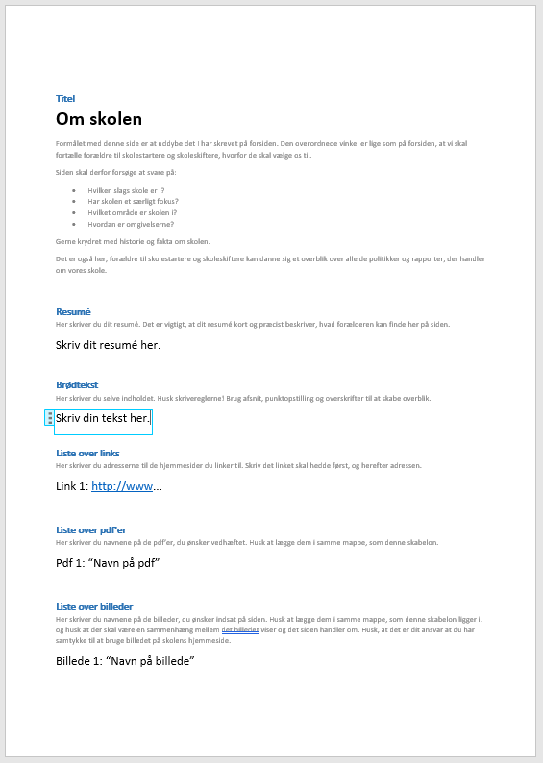
Skabeloner ligger i OneDrive
Det praktiske
Titel
Tekst + faste elementer
PDF’er og billeder
Står i skabelonen, hvad der er tænkt med punktet.

Slide 15
Vælg en lokal webredaktør
Det praktiske
Efter dette møde sender vi en mail til skolens Aula-administrator.
Vi anbefaler, at I vælger en person med disse kompetencer:
Inde i stoffet.
Kan formidle.
Ved hvem, der ved hvad på skolen.
Behøver ikke nødvendigvis være en leder eller den lokale Aula-administrator.

Slide 16
Hvad skal og kan den lokale webredaktør
Det praktiske
Lokal
webredaktør
SKAL:
Producere indhold i samarbejde med relevante kolleger
Sikre at alle opgaverne i forhold til fase 1-3 helt færdige inden 10. maj 2019
Sikre at fristerne i de forskellige faser overholdes
Sikre at hjemmesiderne i Aula følger det fælles koncept
Sikre det løbende vedligehold og administration af skolens Aula hjemmeside efter 1. august 2019
KAN:
Uddelegere opgaver i faserne til relevante medarbejdere og ledere

Slide 17
Klædt på til at være skolens webredaktør
Det praktiske
OBLIGATORISK:
Deltag i samarbejdet om hjemmesiderne.
ANBEFALES KRAFTIGT:
Deltag i introduktionsmøder.
HVIS BEHOV:
Stil spørgsmål i den åbne gruppe på AarhusIntra:
”Aula – Nye skolehjemmesider”

Slide 18
Klædt på til at være skolens webredaktør
Det praktiske
MATERIALER:
Tidsplan med tilhørende vejledninger
Skriveregler for web
Vejledning til de fælles rammer
SPØRGSMÅL:
Har I brug for mere end gruppen på AarhusIntra?
  Fast spørgetime på Skype?
  Workshops?

Slide 19
Design

Slide 20
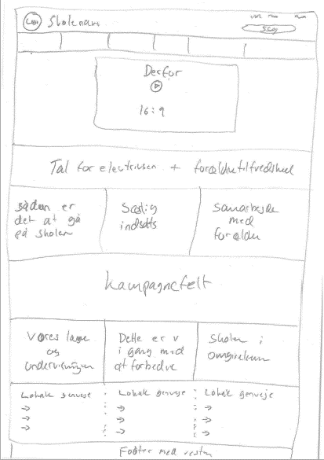
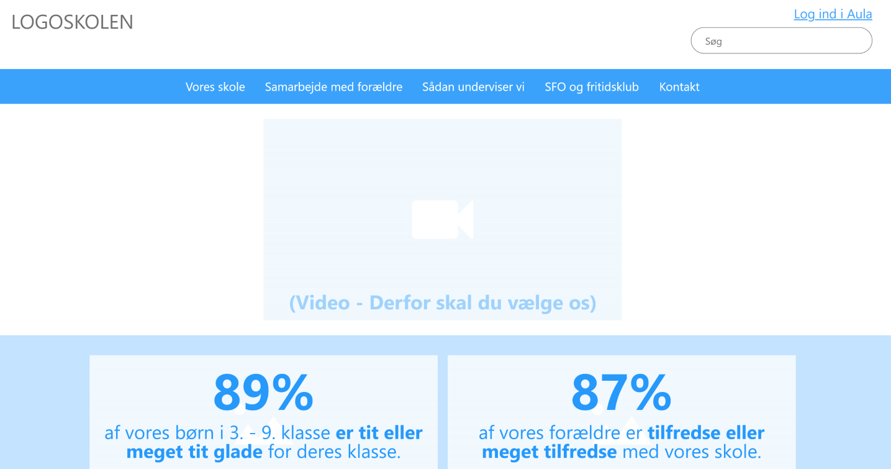
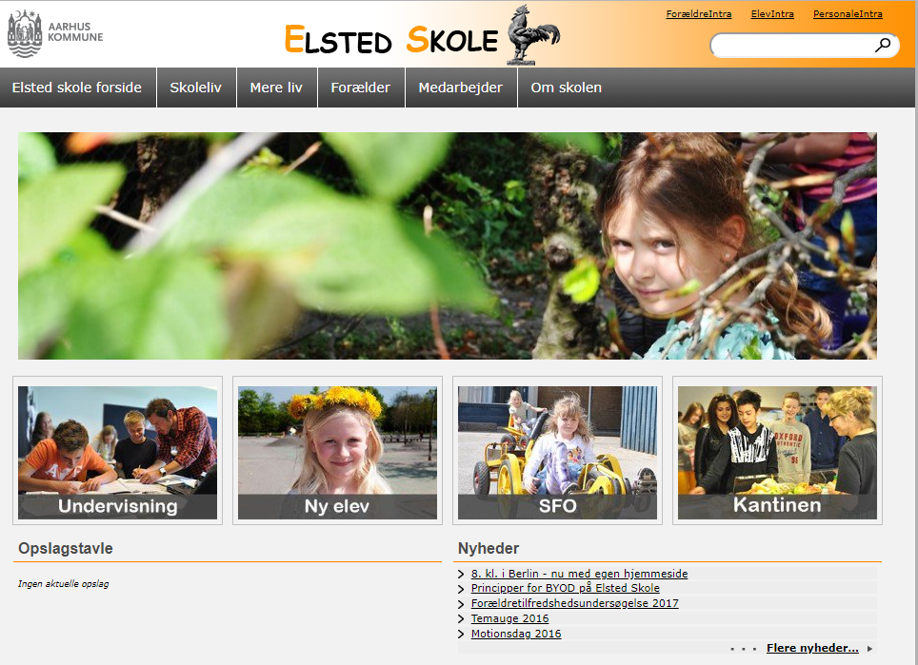






Pilotprojekt: Søndervangskolen og Elsted skole
Design
Workshops 2 skoler
Interview 4 skoler
Fokusgrupper
Præsentationer
Lille test
Fokusgrupper
Præsentationer
Test
Fokusgrupper
Præsentationer
Test

Slide 21
Design er i proces
Design
Vi kan ikke lægge os fast på et design endnu, da vi ikke kender hjemmesidemodulet.
Foreløbigt design kan ses på: http://aaks.skoleintra.dk

Slide 22
Sådan skriver vi på vores hjemmesider
Skriveregler, vejledning og gode råd til jeres tekster

Slide 23
Vi har et sæt skriveregler – og én hovedregel
Sådan skriver vi på vores hjemmesider
Hovedreglen
OVERLAD ALDRIG DET HÅRDE ARBEJDE TIL LÆSEREN!
Her er hvorfor:
Det er vores ansvar, at læseren forstår os.
Hvis vi tvinger læseren til at tænke unødigt, bruger de tid og energi på det forkerte.
Læserne vil elske jer for en tekst, der er let og behagelig at læse.

Slide 24
Sådan er reglerne
Sådan skriver vi på vores hjemmesider
Hvem skriver du til? Kend din modtagergruppe.
COPY/PASTE ER FORBUDT! Gentænk altid teksten, hvis du ikke skriver fra bunden.
Skriv det vigtigste for modtageren først - ikke det, der er vigtigst for dig eller din organisation.
Folk læser ikke det, vi skriver. De har travlt og skimmer efter det vigtigste for dem.
Skriv aktivt til én modtager – undgå passiver og flertalsform.
Skriv overskrifter, der kan stå alene – undgå enkeltord og anvis en handling, stil et spørgsmål.
Skriv almindeligt dansk, ikke internt kommunesprog.
Skriv konklusionen først, derefter baggrund og til sidst detaljer og lovstof.
Gør dit indhold overskueligt: brug overskrifter, afsnit, linjeskift og punktopstillinger.
Brug video, billeder, kort og visualisering af data, hvis det giver mening for modtageren.

Slide 25
De tre vigtigste skriveregler for jer
Sådan skriver vi på vores hjemmesider
Regel 1: Hvem skriver du til? Kend din modtagergruppe.
For at kunne lave godt indhold skal du gøre dig tre ting klart:
Hvem er målgruppen? På skolens hjemmeside er det forældre til børn, der skal starte i skole.
Hvad er det vigtigste for dem? Barnets trivsel, dygtige lærere og barnets faglige udvikling er top 3.
Hvad vil du have dem til at gøre? De skal blive klogere på jeres skole, så de træffer et godt valg.

Slide 26
De tre vigtigste skriveregler for jer
Sådan skriver vi på vores hjemmesider
Regel 3: Skriv det vigtigste for modtageren først – ikke det, der er vigtigst for dig eller din organisation.
Kom til sagen! Forældre læser din tekst for at udføre en handling eller for at kunne komme videre. Det er derfor afgørende, at du ikke gemmer det vigtigste til sidst.
På skolens hjemmeside skal vi naturligvis fortælle om de gode ting. Du skal blot vende det om, så det handler om, hvad forældrene og ikke mindst deres børn får ud af det.

Slide 27
De tre vigtigste skriveregler for jer
Sådan skriver vi på vores hjemmesider
Regel 7: Skriv almindeligt dansk, ikke internt kommunesprog.
Brug de ord, din målgruppe bruger. Skal vi bruge vores interne ord, så brug også borgernes ord. Forældre, der læser om en AKT-lærer, må gerne få ordene "Adfærd, kontakt og trivsel" med i teksten.
Og selvom det formelt set er korrekt, behøver vi ikke skrive "dagtilbudsafdeling", når det er børnehaven, vi fortæller om.

Slide 28
Et eksempel fra virkeligheden
Sådan skriver vi på vores hjemmesider
En skole skriver om deres særlige undervisningstilbud. Prøv at læse den højt for dig selv:
Skolens specialcenter tilbyder undervisning til børn med specielle behov efter indstilling gennem skolens ledelse. Til hver afdeling er knyttet en specialundervisningskoordinator samt en lærer med AKT-funktion.
I samarbejde med skolens to læsevejledere afvikles læsetests med henblik på at afdække elever med behov for læseskub (specielt i indskolingen) eller anden specialpædagogisk indsats. Desuden laves der læseudviklingsskemaer for elever i indskolingen og på mellemtrinnet.
I samarbejde med matematikvejlederen afvikles ligeledes matematiktests med henblik på at afdække elever med behov for matematikskub (specielt i indskolingen) eller anden specialpædagogisk indsats.
I forbindelse med den forebyggende indsats har såvel læsevejleder som matematikvejleder desuden en vigtig funktion som vejledere og sparringspartnere i forhold til lærerteamene.

Slide 29
Et eksempel fra virkeligheden
Sådan skriver vi på vores hjemmesider
Her er et bud på, hvordan du kunne skrive det anderledes:
Vores specialcenter underviser børn med specielle behov. Det er skolens ledelse, der indstiller børnene til undervisningen. Hver afdeling har en koordinator til specialundervisning samt en AKT-lærer. AKT står for adfærd, kontakt og trivsel.
Centeret laver læsetests, som finder de elever, der har behov for læseskub. Det gælder særligt elever i indskolingen. Et læseskub er intensiv, 1:1 læseundervisning. Det kan også være en anden specialpædagogisk indsats, der skal til. Det sker i samarbejde med skolens to læsevejledere. Vi laver også skemaer til læseudvikling for elever i indskolingen og på mellemtrinnet.
Vi afvikler også tests i matematik for at finde de indskolingselever, der har brug for et skub i matematik. Det kan også være, de har brug for en anden specialpædagogisk indsats.
Vores vejledere i læsning og matematik er også vigtige, når vi forebygger. De vejleder vores lærerteams og sparrer med dem efter behov.

Slide 30
Et eksempel fra virkeligheden
Sådan skriver vi på vores hjemmesider
Så du forskellene? Her er den første sætning igen:
1
Skolens specialcenter tilbyder undervisning til børn med specielle behov efter indstilling gennem skolens ledelse. Til hver afdeling er knyttet en specialundervisningskoordinator samt en lærer med AKT-funktion.
Original tekst: Lix 65 – meget svær.
Lange sætninger
Mange lange ord
Indforstået sprog
2
Vores specialcenter underviser børn med specielle behov. Det er skolens ledelse, der indstiller børnene til undervisningen. Hver afdeling har en koordinator til specialundervisning samt en AKT-lærer. AKT står for adfærd, kontakt og trivsel.
Redigeret tekst: Lix 41 – middel.
Kortere sætninger
Færre lange ord
Det interne sprog er minimeret
Skrevet til de fleste

Slide 31
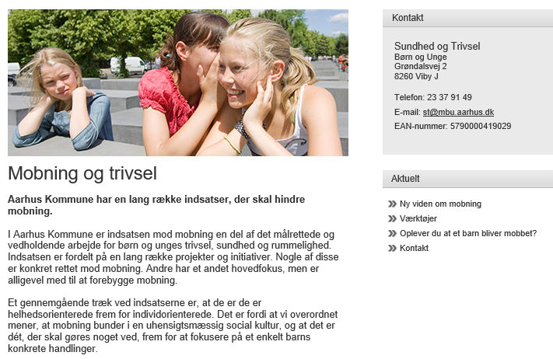
Et andet eksempel fra virkeligheden
Sådan skriver vi på vores hjemmesider
Aarhus.dk’s side om mobning, som den så ud indtil 2018:
Generel overskrift
Tekst målrettet politikere og presse.
Internt, kedeligt sprog med lange sætninger.
Det vigtige for dem, der har brug for hjælp? Gemt væk i en sidemenu.
Fokus er på vores egne fortræffeligheder, ikke på det, de besøgende kommer efter.

Slide 32
Et andet eksempel fra virkeligheden
Sådan skriver vi på vores hjemmesider
Aarhus.dk’s side om mobning, som den ser ud nu:
KENDER DU ET BARN,
DER BLIVER MOBBET?
Overskrift, der kan stå alene.
Tekst, der anviser handlinger, og som har det vigtigste først.
Direkte sprog, henvendt til forældre og andre voksne.
Fokus er på det, de besøgende kommer efter.
Et barn, der bliver mobbet, har brug for hjælp. Læs her, hvad du skal gøre og hvor du kan henvende dig.
Oplever du at et barn bliver mobbet? Så er det vigtigt at du handler med det samme. Tal med barnet og kontakt barnets pædagoger/lærere. Så kan I sammen finde ud af, hvordan I kan løse problemet.
ER DU STADIG BEKYMRET?
Hvis du stadig er bekymret, så tag kontakt til ledelsen i dagtilbudet, på skolen eller i klubben. Du er også velkommen til at kontakte sundhedskonsulent Karen Mette Hansen kamh@aarhus.dk eller AKT-konsulent Lisbet Brandt libr@aarhus.dk.

Slide 33
Gode spørgsmål og gode råd
Sådan skriver vi på vores hjemmesider
Denne tekst stod indtil 2018 på aarhus.dk. Får du en tekst som denne, så læs den først højt for dig selv. Stil derefter spørgsmål til de steder, hvor teksten er passiv eller uklar.
Af hvem?
Hvis pladsen ikke benyttes
Når pladsen ikke benyttes kan barnet udmeldes administrativt.
Når et barn er indmeldt i et dagtilbud, så optager det en plads indenfor pasningsgarantien. For at sikre fuld udnyttelse af kommunens pasningskapacitet vil kommunen i den konkrete situation overveje, at udmelde barnet administrativt.
Hvis en plads sjældent eller aldrig benyttes, kan dagbuddet vælge at udmelde, barnet administrativt. En administrativ udmeldelse betyder, at det er dagtilbuddet selv., der udmelder barnet uden jeres accept, så pladsen bliver ledig til et andet barn.
Hvis en familie eksempelvis med forbindelse med start i Dagtilbuddet ikke inden en uge, efter tilbuddets startdato, har kontaktet Dagtilbuddet med henblik på opstart forbeholder Aarhus Kommune sig ret til, at udmelde barnet i henhold til Dagtilbudslovens bestemmelser om udmeldelse ved manglende pladsbenyttelse. Der kan herefter gå op til 3 måneder, før barnet atter kan tilbydes en plads under den kommunale garanti.
Når en plads ikke benyttes tager dagtilbuddet i første omgang kontakt till jer. Hvis barnet fortsat ikke, benytter sin plads, udmeldes barnet.
Af hvem?
For hvis skyld skriver vi her?
Af hvem?
Kan du læse sætningen i ét åndedrag?
Af hvem?

Slide 34
Tidsplan

Slide 35
Tidsplan
Nye hjemmesider
 | Periode | Skolen arbejder med | Kommunikation arbejder med
Fase 1 | 4. februar til 1. marts | ”Vores Skole” | Understøttelse af skolernes arbejde i fase 1
Fase 2 | 2. marts til 22. marts | ”Kontakt” og ”Samarbejde med forældre” | Bearbejder indhold fra fase 1
Fase 3 | 23. marts til 17. april | ”SFO og fritidsklub” og ”Sådan underviser vi” Genbesøger indhold fra fase 1, som Kommunikation har bearbejdet | Bearbejder indhold fra fase 2
Fase 4 | 17. april til 10. maj | Genbesøger indhold fra fase 2, som Kommunikation har bearbejdet | Bearbejder indhold fra fase 3
Fase 5 | 10. maj til 30. maj | Genbesøger indhold fra fase 3, som Kommunikation har bearbejdet | Upload af indhold til Aulas hjemmesidemodul

Slide 36
Tidsplan
Nye hjemmesider
 | Periode | Skolen arbejder med | Kommunikation arbejder med
Fase 1 | 4. februar til 1. marts | ”Vores Skole” | Understøttelse af skolernes arbejde i fase 1
Fase 2 | 2. marts til 22. marts | ”Kontakt” og ”Samarbejde med forældre” | Bearbejder indhold fra fase 1
Fase 3 | 23. marts til 17. april | ”SFO og fritidsklub” og ”Sådan underviser vi” Genbesøger indhold fra fase 1, som Kommunikation har bearbejdet | Bearbejder indhold fra fase 2
Fase 4 | 17. april til 10. maj | Genbesøger indhold fra fase 2, som Kommunikation har bearbejdet | Bearbejder indhold fra fase 3
Fase 5 | 10. maj til 30. maj | Genbesøger indhold fra fase 3, som Kommunikation har bearbejdet | Upload af indhold til Aulas hjemmesidemodul

Slide 37
Efter dette møde
Nye hjemmesider
Udfyld formular om, hvem der skal være jeres lokale webredaktør hurtigst muligt – vi sender formularen til jeres Aula-administrator.
Vi deler skabeloner med den lokale Aula-administrator torsdag den 7. februar. Linket sendes videre til webredaktøren og andre kolleger, hvis I er flere om opgaven.

